Slide 1
С В Е Р Л Е Н И Е отверстий в деталях из древесины

Slide 3
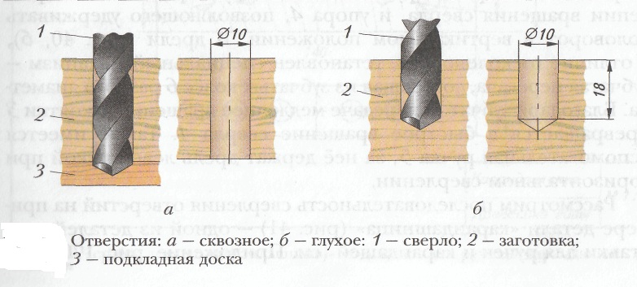
ВИДЫ ОТВЕРСТИЙ

Slide 5
УСТРОЙСТВО СВЕРЛА

Slide 7
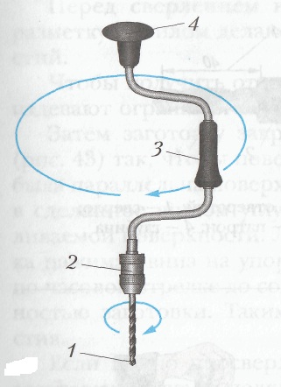
УСТРОЙСТВО КОЛОВОРОТА
1 – сверло
2 – патрон
3 – рукоятка вращения
4 - упор

